Slide 1
KYSLÍKATÉ DERIVÁTY UHĽOVODÍKOV
ALKOHOLY
- OH

Slide 2
HYDROXYLOVÁ SKUPINA (ALKOHOLOVÁ)
Jeden alebo viac vodíkov je nahradených touto skupinou:
-O-H -OH
Prípona -ol

Slide 3
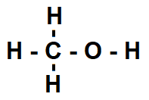
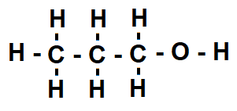
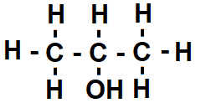
propanol
metanol
etanol
propylalkohol
metylalkohol
etylalkohol

Slide 4
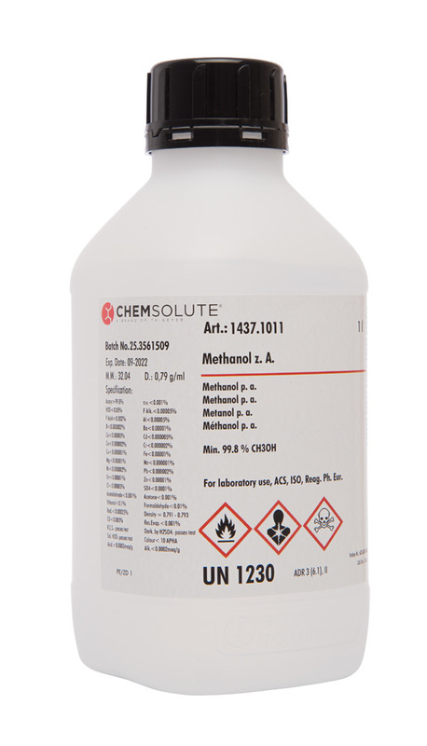
METANOL
Metylalkohol
Rozpúšťadlo
Výroba: CO + 2 H₂ → CH₃OH
Nebezpečný jed
5–10 ml oslepnutie a poškodenie mozgu
20-50 ml smrteľná dávka

Slide 5
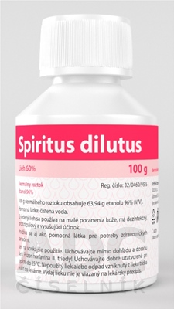
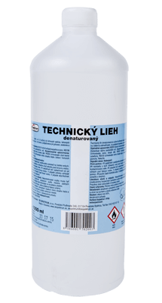
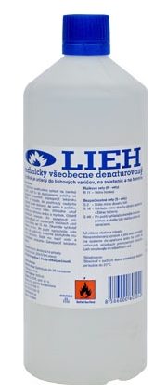
ETANOL
Etylalkohol
Rozpúšťadlo, dezinfekcia, palivo, surovina pre mnohé odvetvia
Výroba: CH₂=CH₂ + H₂O → CH₃CH₂OH (syntetický lieh)
Teplota varu 78 °C
Smrteľná dávka pre dieťa je 10 g čistého alkoholu
Denaturácia: pridanie zapáchajúcich látok, aby sa nekonzumoval

Slide 6
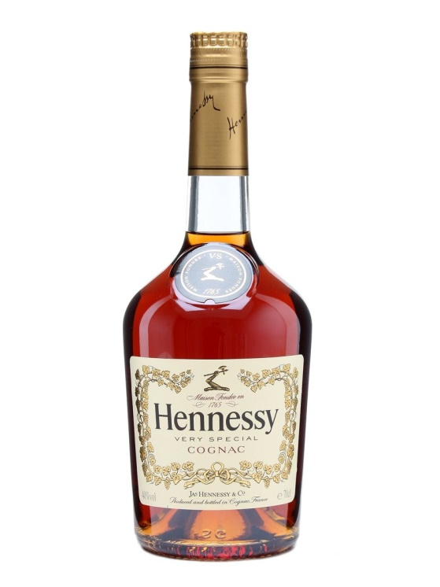
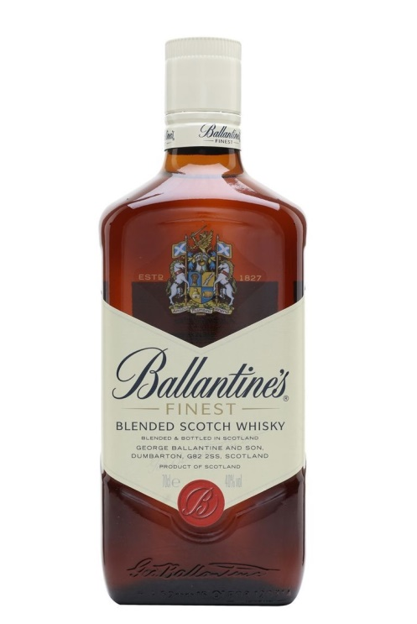
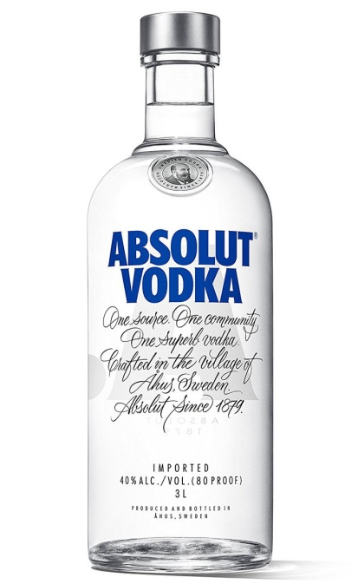
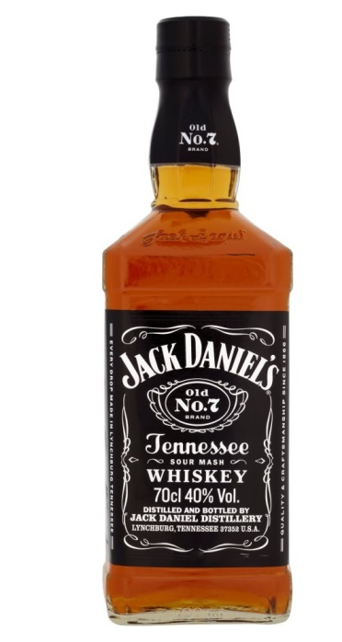
KONZUMNÝ ALKOHOL
Vyrába sa kvasením cukru (hrozna, ovocia, jačmeňa, zemiakov, kukurice...)
Z kvasu sa získava destiláciou

Slide 7
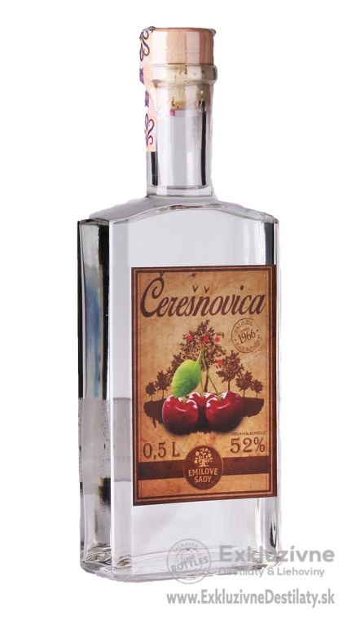
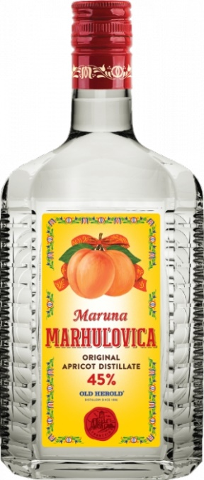
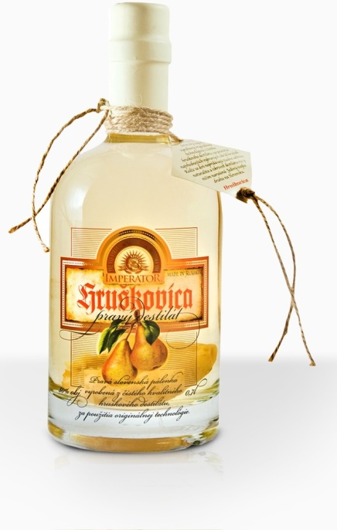
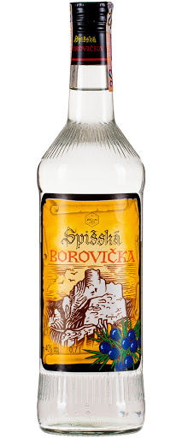
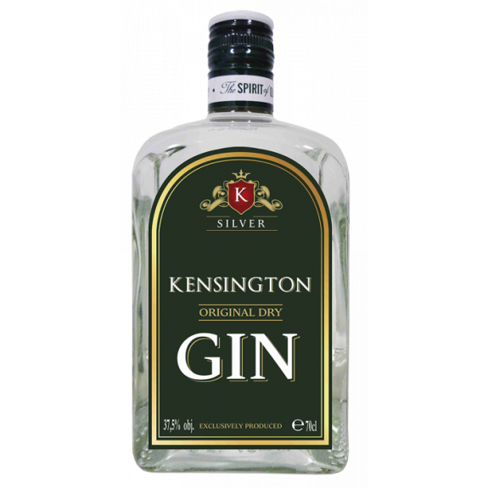
OVOCNÉ DESTILÁTY

Slide 8
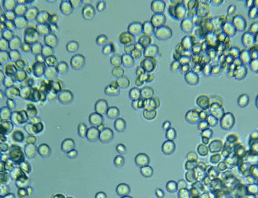
ALKOHOLOVÉ KVASENIE
Premena cukrov na alkohol a CO₂
C₆H₁₂O₆ → CH₃CH₂OH + CO₂
Zabezpečujú to kvasinky
Výroba vína, piva, alkoholu
Kysnutie cesta

Slide 9
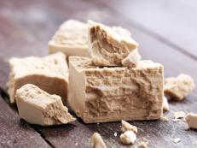
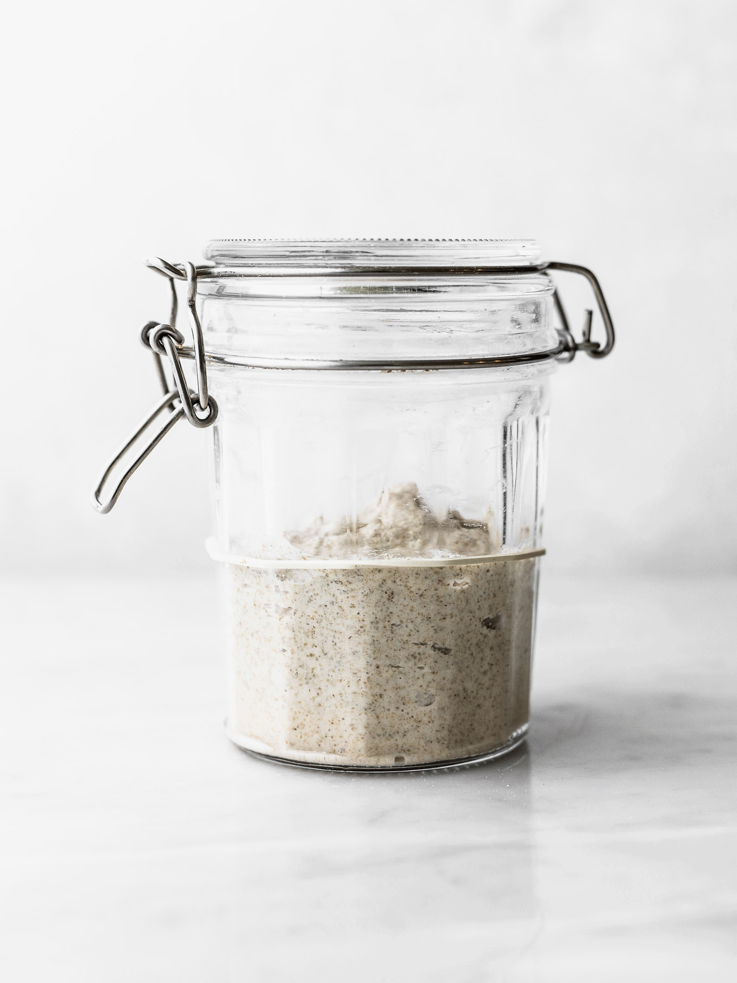
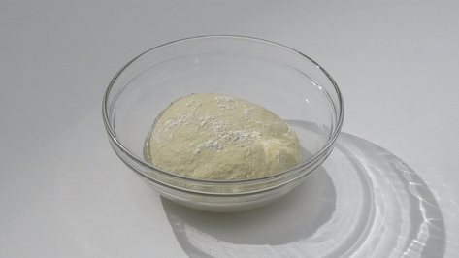
KYSNUTIE CESTA
Kvások, kvasnice, droždie – kvasinka pivná
Cukor, múka, udržujeme v teple
Kvasinky sa množia, žerú cukor a vyrábajú bubliny CO₂ – nafúknutie cesta

Slide 10
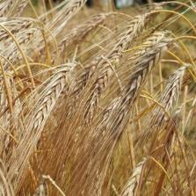
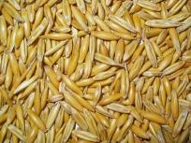
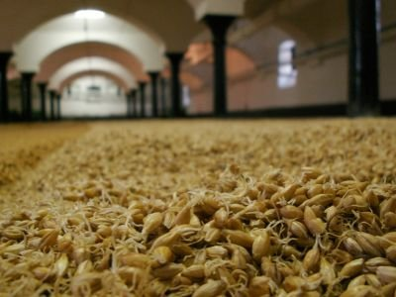
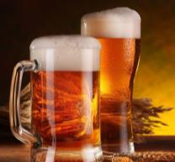
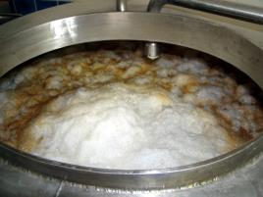
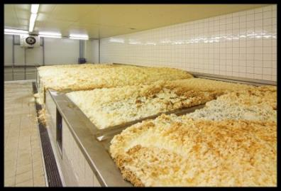
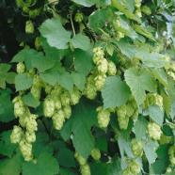
VÝROBA PIVA – kvasinka pivná
1. Jačmeň
2. Naklíčený jačmeň - slad
5. Pivo
3. Kvasenie: vzniká alkohol a bublinky CO₂
4. Pridanie chmeľu – horká chuť, trvanlivosť

Slide 11
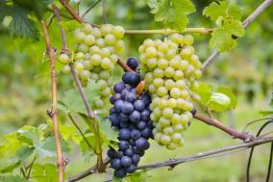
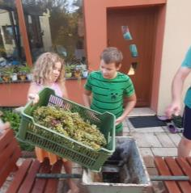
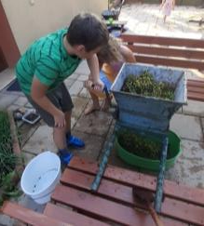
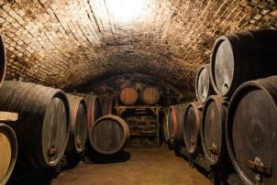
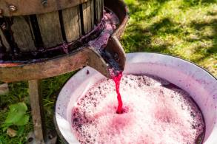
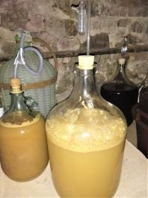
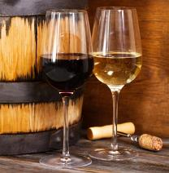
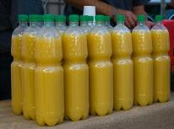
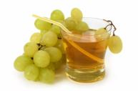
VÝROBA VÍNA– kvasinka vínna
2. Oberanie,
mletie
1. Hrozno (ovocie)
3. Prešovanie
5. Kvasenie
7. Dozrievanie
8. Víno
6. Burčiak
4. Mušt

Slide 12
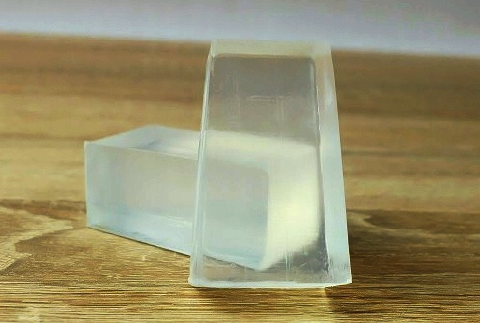
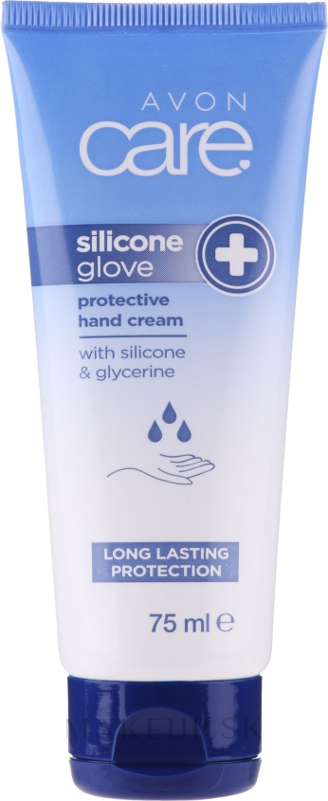
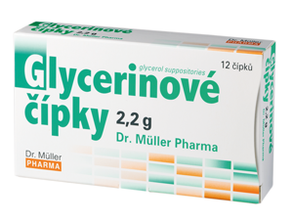
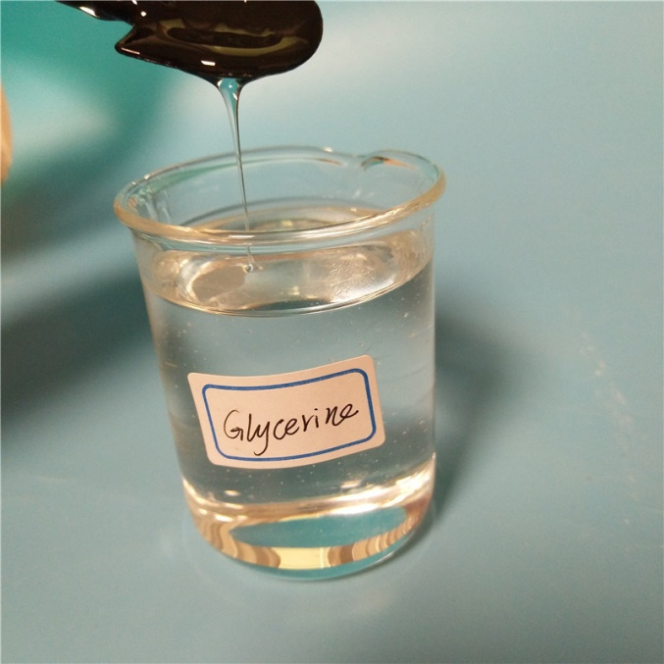
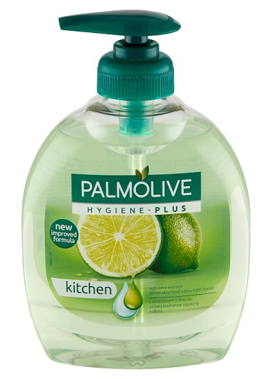
GLYCEROL
Glycerín
Nachádza sa v prírodných tukoch a olejoch
Prísada do mydiel, krémov, potravín

Slide 13
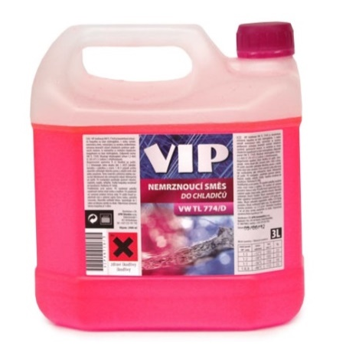
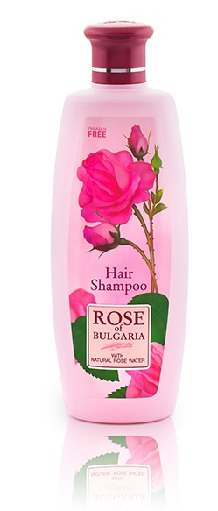
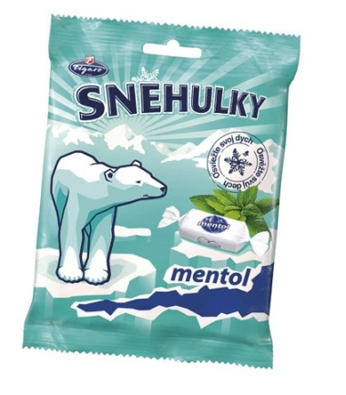
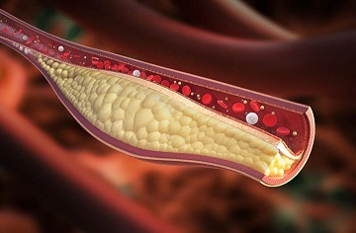
INÉ ZAUJÍMAVÉ ALKOHOLY
Etylénglykol
Nemrznúca kvapalina do chladiča
Jedovatý
Cholesterol
Súčasť bunkovej membrány
Potrebný pre správne fungovanie organizmu
Nadmerné množstvo - zúženie ciev
mentol
geraniol

